Slide 1

Le mythe de la liberté de la presse
Par Yann GLADY

Slide 2
1. Qui contrôle la presse privée ?

Slide 3
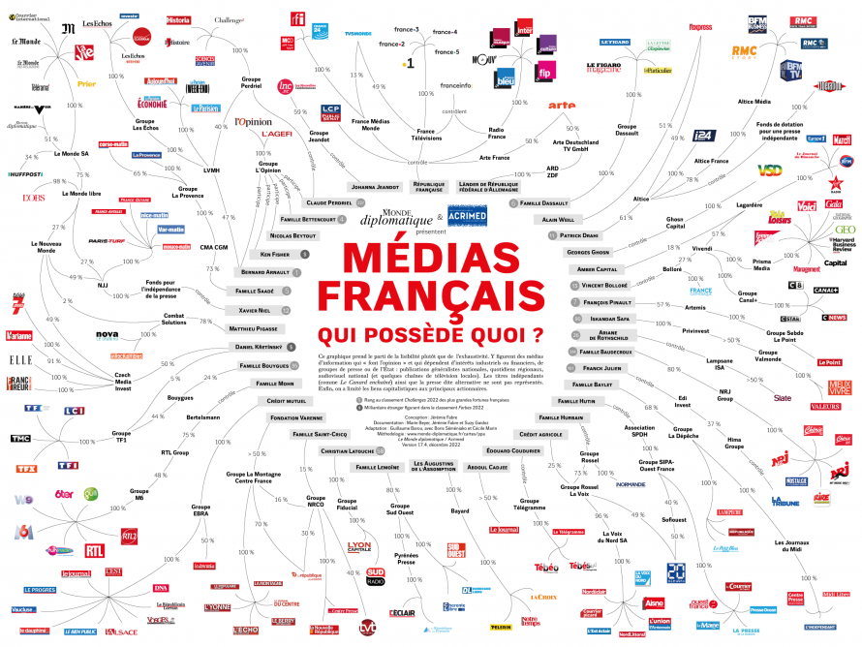
Un petit groupe qui contrôle les médias

Slide 4

Un groupe avec des intérêts commun

Slide 5
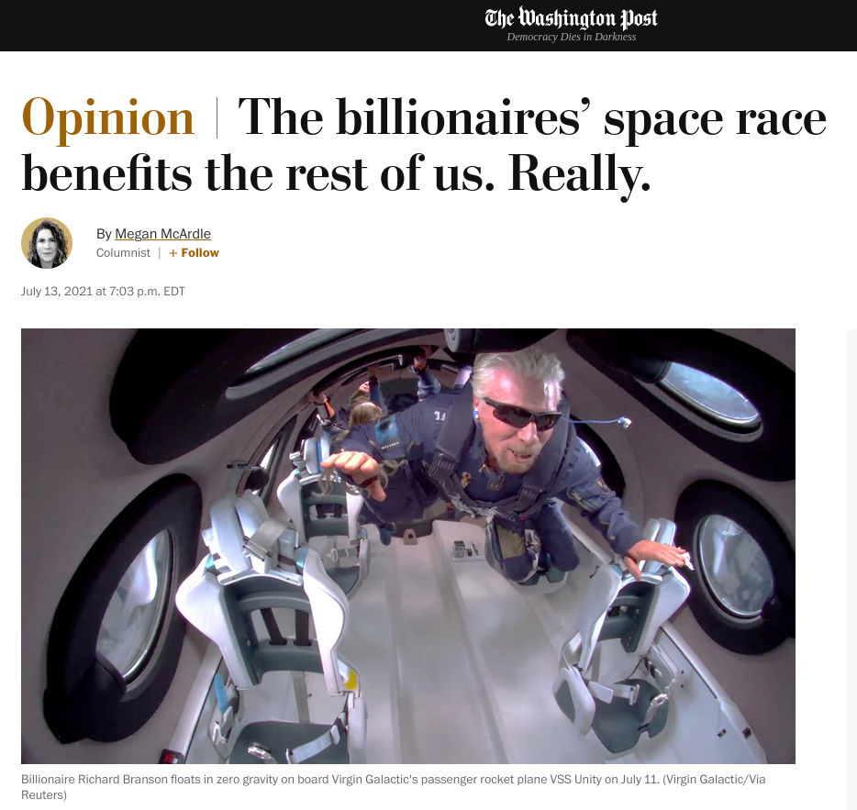
La vérité pour les servir

Slide 6
2. L’état dans un rôle de support

Slide 7
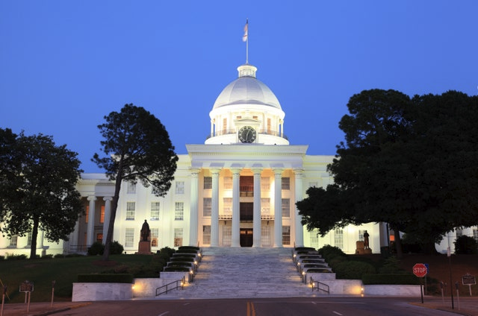
Dé-mystifions l’état

Slide 8
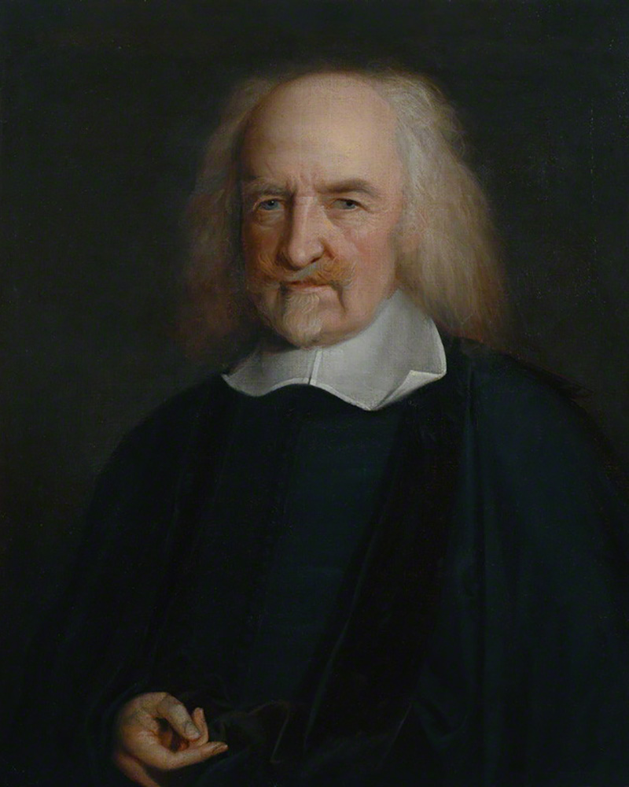
    Qu’est-ce-que l’état ?
La théorie de Thomas Hobbes
État ≈ Monopole sur la violence

Slide 9
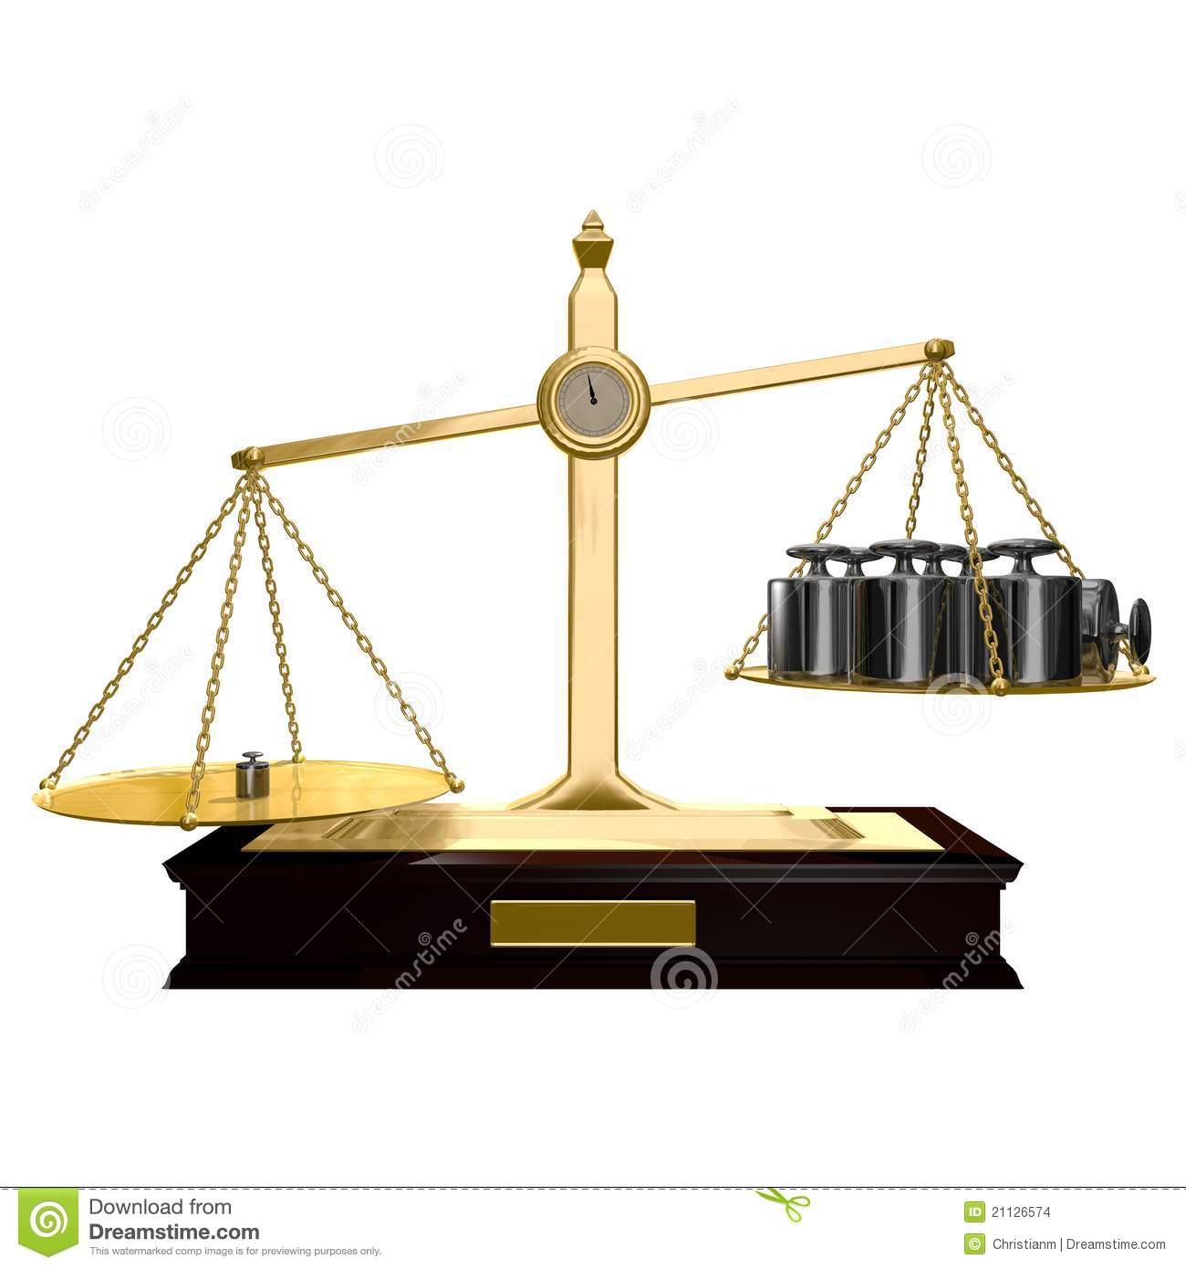
L’irréalisme d’un média neutre

Slide 10

L’usage de violence :
Par qui, sur qui, et pourquoi ?

Slide 11

La fausse opposition privé/public

Slide 12
3. Existe-il une solution ?

Slide 13

L’échec des plateformes indépendantes

Slide 14
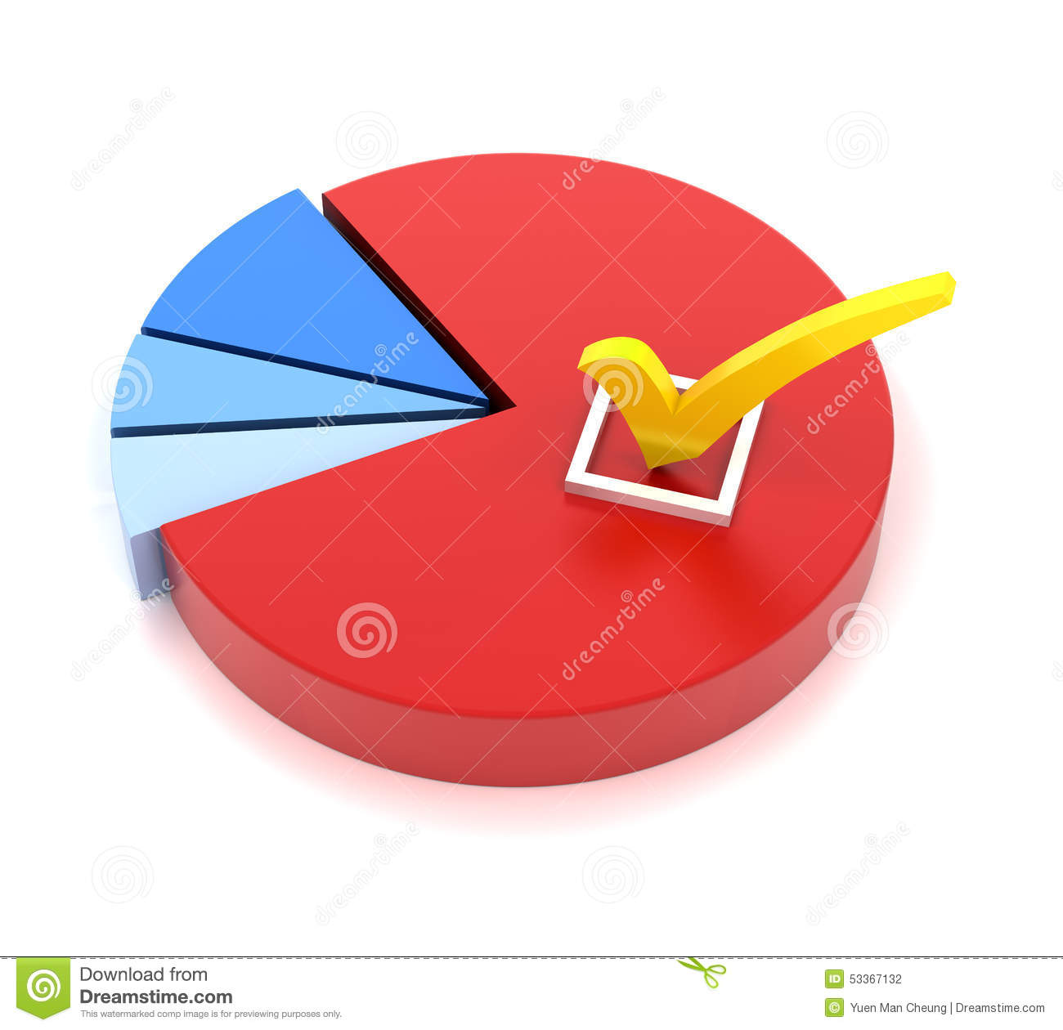
L’information au service de la majorité

Slide 15
Fin

